Slide 1
فن النحت البارز
هو النحت الذي تظهر اشكاله بارزة عن الارضية المستوية ( الخلفية)

Slide 2
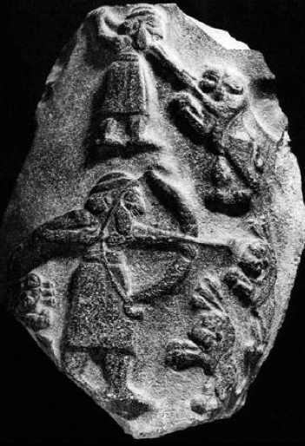
النحت البارز في عصر الوركاء وجمدة نصر نماذج من النحت البارز
مسلة صيد الاسود
عثر على هذه المسلة في الوركاء , منفذة من حجر البازلت الاسود المخضر , قياسها 80×60 سم , تتضمن هذه المسلة مشهدين , المشهد العلوي يظهر فيه رجلا يمسك بيده رمحا يطعن به اسدا مهاجما ينتصب على قوائمه الخلفية , ويشد الرجل راسه بعصابة وله لحية كثة وطويلة ويرتدي وزرة قصيرة

Slide 3
اما المشهد الثاني ( الاسفل), فيظهر الرجل نفسه وهو بحجم اكبر وبيده قوسا ويسدد سهمه الى الاسد ,
استخدم النحات الفن المنظور في المشهد , حيث تكون الاجسام القريبة بحجم اكبر من الاجسام البعيدة , لكنه لم يتقن ذلك.
نفذ هذا المشهد باسلوب تجريدي .

Slide 4
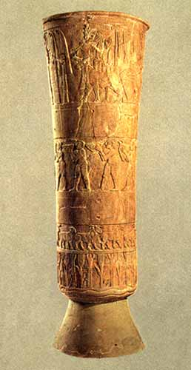
اناء الوركاء النذري
عثر على هذا الاناء في مدينة الوركاء ويعود تاريخه الى عصر الوركاء وجمدة نصر , مصنوع من الرخام , يبلغ ارتفاعه 105 سم وله قاعدة مخروطية الشكل وفوهة عريضة , تزين سطح الاناء مشاهد منفذة بالنحت البارز تمثل شعائر دينية تتعلق يالالهة عشتار , ومقسمة الى اربعة حقول افقية تفصل بينهم فاصلة تمثل خط الارضية الذي يتحرك عليه شخوص الحدث , ويمكن تتبع مراحل هذا الطقس الديني من الاسفل الى الاعلى ..

Slide 5
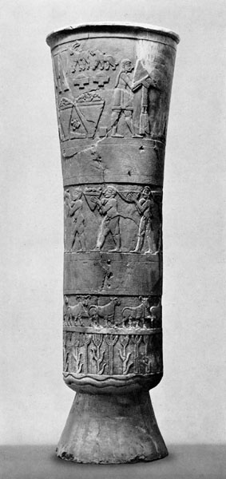
في الحقل الاسفل ( الرابع ) نجد نهرا متمثلا بخطين متموجين يرمزان الى الماء , وعلى ضفاف النهر نجد حقلا ممثلا بالحنطة والشعير , اما الحقل الثالث فنجد فيه اشكالا حيوانية ممثلة بمجموعة من الابقار , والحقل الثاني فيه مجموعة من الكهنة العراة يحملون الهدايا النذرية المتمثلة بالسلال والاواني المليئة بالمواد الغذائية

Slide 6
اما الحقل الاول وهو الكبير في اعلى الاناء فيصور مجموعة من الكهنة يتقدمهم الكاهن الاعظم الذي يحمل اناء كبيرا يقدمه الى الالهة عشتار وخلفها حزمتين من القصب وهو رمز الالهة عشتار , ومن ثم مجموعة من النذور المتمثلة بحيوانات وسلال واواني مليئة بالطعام والشراب.
يبدو ان الاناء قد كسر في السابق واعيد تركيب اجزائه باستخدام كلاليب معدنية مما يشير الى اهمية وقدسية الاناء.

